Slide 1
Soutien à la collaboration thématique inter-CEA Facilitation for inter-ACE thematic networking
ACE IMPACT sommet/summit – automne/fall 2021

Slide 2
Subvention AFD de 6M€ sur 4 années (février 2020 – février 2024)
Taux de consommation actuel de 700k€.
4 réseaux thématiques soutenus:
Activité minière responsable et développement durable (AMR2D).
RES-EAU.
Sciences et technologies du numérique (DSTN).
Réseau ouest-africain pour les maladies infectieuses ACE (WANIDA).
AFD grant of € 6M over 4 years (February 2020 - February 2024)
Current consumption rate of 700k €.
4 thematic networks supported :
Sustainable mining activities and development.
NET WATER.
Digital science and technology (DSTN).
West African Network for Infectious Diseases ACE (WANIDA).

Slide 3
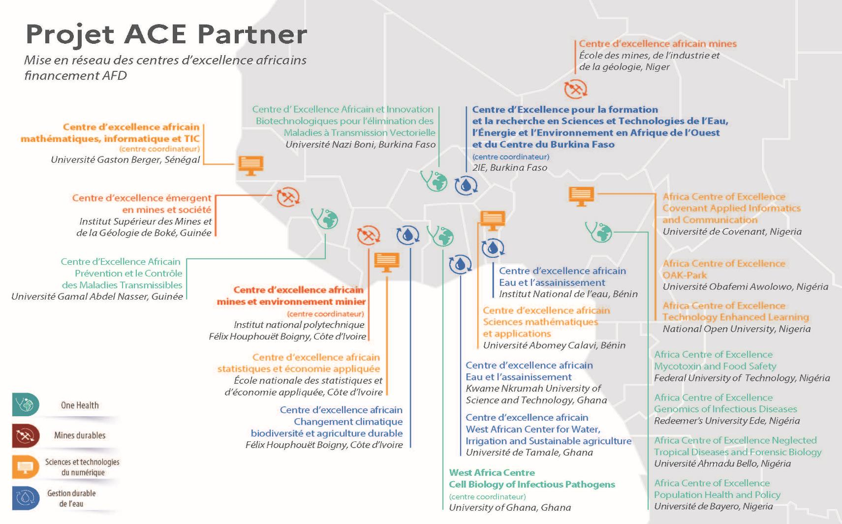

Slide 4
Objectifs :
Des réseaux scientifiques d’excellence au service des grands enjeux du développement.
Une offre d’enseignement supérieur mutualisée et adaptée aux besoins d’expertise locale.
Une communauté de connaissance en lien avec le secteur socio-économique.
Objectives :
Scientific networks of excellence addressing major development challenges.
A pooled higher education offer adapted to the needs of local demands.
A community of knowledge linked to the socio-economic sector.

Slide 5
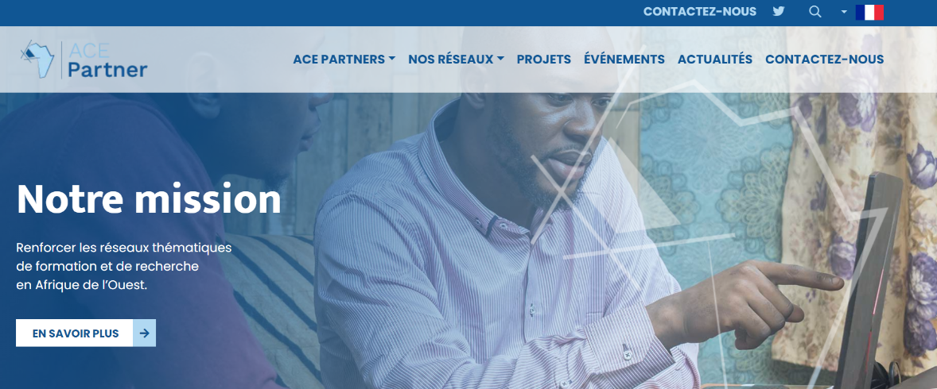
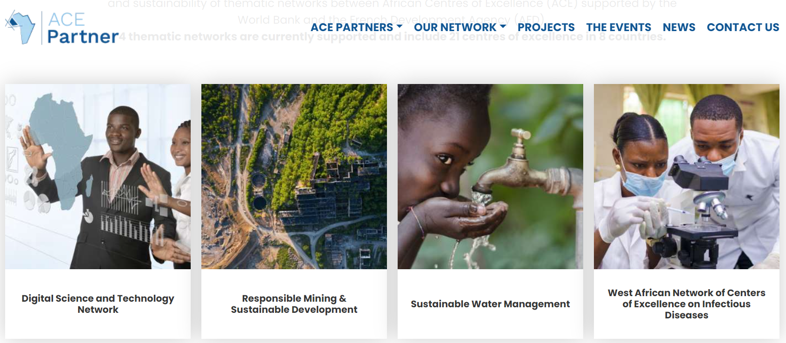
Website: www.ace-partner.org
Lancé le 21 octobre 2021
Launched on October 21st

Slide 6
Over 30 inter-ACE fellows / Plus de 30 boursiers inter-CEA

Slide 7
Programmes de recherche inter-centres / Inter-ACE research programs:
Covid-19
Transformation digitale
Gestion durable des ressources naturelles
Covid-19
Digital transformation
Sustainable resources management

Slide 8
Développement de partenariats avec des acteurs socio-économiques / Socio-economic partnership development :
Et plus à venir!
And more to come!

Slide 9
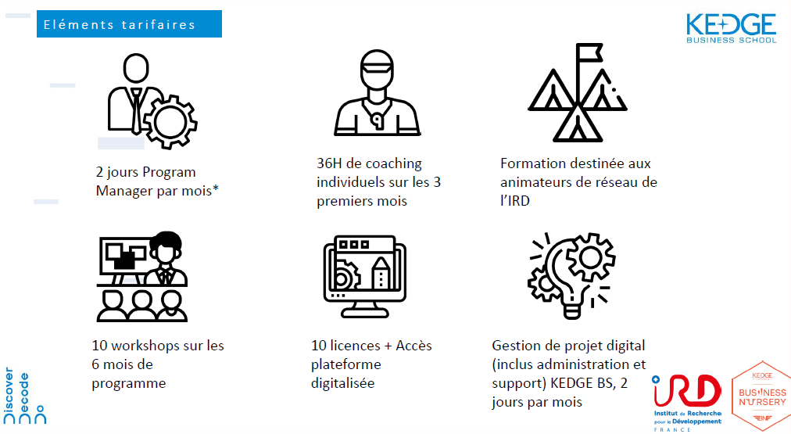
Programme d’incubation digital / Digital incubation program :
En partenariat avec
In partnership with
8 projets soutenus:
8 projects supported:
1 | Formation CEMS | Guinée | AMR2D : ISMGB Guinee
2 | Spiruline immuno-stimulator | Guinée | WANIDA : PCMT Guinée
3 | Tigué – charbons écologiques | Guinée | AMR2D : ISMGB Guinee
4 | Valorisation des pneumatiques usagés par l'élaboration de matériaux de construction de phase cimentaire/pneumatique usagé | Côte d'Ivoire | AMR2D : MEM Cote d'Ivoire
5 | WaterHav | Ghana | RES EAU : WACWISA Ghana
6 | NEIGHBOURHEALTH SPECIALIST | Nigeria | STN : ACETEL Nigeria
7 | SenIt – digital market platform | Nigeria | STN : ACETEL Nigeria
8 | Establishment of Green House for Commercial Production of Fresh Vegetables and Student Experimental Trainings | Ghana | RES EAU : WACWISA Ghana

Slide 10
Programmes de formation inter-CEA / : inter-ACE training programs
Rédaction d’articles scientifiques, informations scientifique, revue systématique :
Scientific article writing, scientific information, systematic review:
8 sessions organized / organisées
Plus de 300 participants!
Over 300 participants!
MOOC sur la rédaction d’articles scientifiques
MOOC on scientific article writing
Plus de 12.000 participants!
Over 12.000 participants!
A venir début 2022 / To be coming early 2022:
Programme de formation sur la réponse à appel d’offre.
Training program on grant writing.

Slide 11
Génération de revenues / Revenue generation
Appui à la réponse à appels d’offre / support in the response to competitive calls for tenders
ARISE: 18 applications supported (500k€ grants)
Participation of ACEs to AFD projects (ARIACOV, Afroscreen, Data 4 Covid-19, CECC…).
WANIDA / Rockeffeler foundation : Covid-10 Sequencing (700k USD).

Slide 12
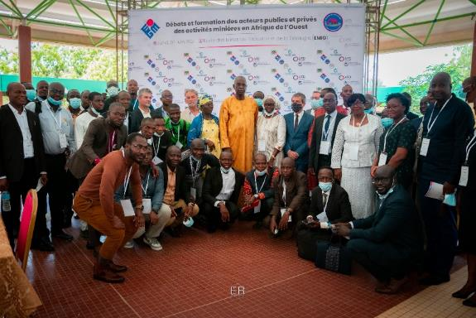
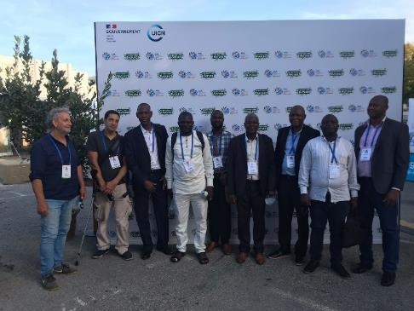
Evènements majeurs / Main events:
Bootcamp sur l’exploitation aurifère artisanale et semi-artisanale en Afrique de l’ouest
Niamey, Niger en Juin 2021.
Bootcamp on artisanal and semi-artisanal gold mining in West Africa
Niamey, Niger in June 2021
Participation au Congrès mondial de la nature – septembre 2021
Participation to the 2021 World Nature Conservation Forum – September 2021
Symposium Digital et développement durable (DSTN) – Saint Louis du Sénégal 6 au 10 décembre 2021
Digital and Sustainable Development Symposium (DSTN) - Saint Louis of Senegal
December 6th to 10th, 2021
Et en 2022 / And in 2022:
- Forum Mondial de l’eau à Dakar, Cop Désertification à Abidjan, Symposium WANIDA…

Slide 13
Rejoignez nous! / Join us!
acepartner@ird.fr
Project manager: Gregory GIRAUD – gregory.giraud@ird.fr
Administrator : Jeremy BROCARD – brocard.jeremy@ird.fr
Scholarship manager: Sophonisbe CHABOUNI – sophonisbe.chabouni@ird.fr
Regional animator: Dr. Mamadou DIALLO – mamadou.diallo1@ird.fr
WANIDA: Mrs. Olivia KOUPAKI – orkoupaki@ug.edu.gh
AMR2D – Mr. Patrice EBAH – patrice.ebah@ird.fr
NET WATER: Mr. Faissal OUEDRAOGO – faissal.ouedraogo@ird.fr
DSTN : Dr. Gaoussou CAMARA - gaoussou.camara@uadb.edu.sn

